Slide 1
"АГРАРЛЫҚ КРЕДИТТІК КОРПОРАЦИЯ" АҚ ИНВЕСТОРЛАРҒА ІСКЕ АСЫРУҒА АРНАЛҒАН ЖОБАЛАРЫ

Slide 2
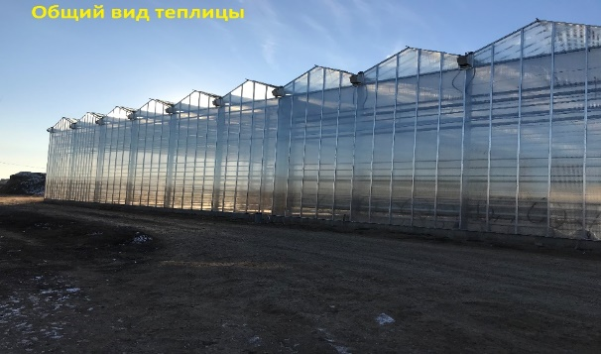
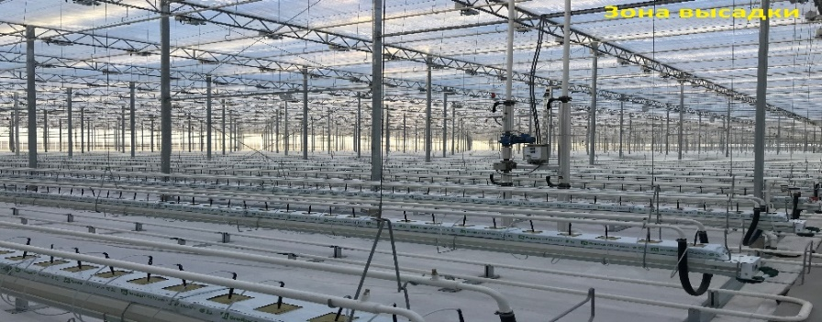
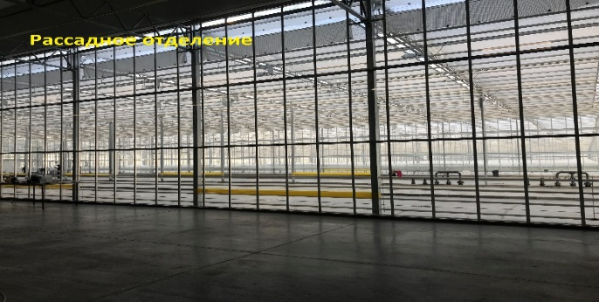
ЖЫЛЫЖАЙ КЕШЕНІНІҢ ҚҰРЫЛЫСЫ
ЖОБА БОЙЫНША ЖАЛПЫ АҚПАРАТ
Іске асыру орны | Батыс Қазақстан облысы, Орал қаласы, Зачаганск кенті.
Пайдалануға беру | 2020 жылдың шілдесі
Жер учаскелерімен қамтамасыз етілуі | Жылыжай кешеніне қызмет көрсетуге арналған 5,6 га, жер учаскесінің жалпы ауданы 15,56 га құрайды
Көлік инфрақұрылымы | Автомобиль жолдары, темір жолдар желісінің болуы
Байланыс | Барлық қажетті байланыс бар
Жылдық өндіріс көлемі | Қияр, қызанақ жылына 3 194 тонна
2. ІСКЕ АСЫРУДЫҢ БАСТАПҚЫ ШАРТТАРЫ
ЕДБ берешегін қайта қаржыландыру, ЖШС құрылтайшыларының құрамына кіру
Сатылатын мүліктің мәні | Сату құны, млн теңге* | Мерзімі | Аванс | Төлем мерзімділігі
Мүлік-жылыжай кешенінің жабдықтары | 2 518,4 | 6 жылға дейін | Кемінде 10% | Жылына кемінде 2 рет
Жер учаскесінде орналасқан жылыжай кешенінің ғимараты | 3 296
Барлығы | 5 814
Құны тәуелсіз бағалау компаниясы жүргізген ағымдағы бағалауға байланысты өзгеруі мүмкін.
Инвестиция тарту қажеттілігі бар.
3. БАСҚА АҚПАРАТ: Барлық қажетті коммуникациялар бар. Қазіргі уақытта клиент қияр мен қызанақты Атырау, Ақтөбе, Ақтау, Өскемен, Шымкент, Қостанай қалаларында сатуда. Шекараға жақын орналасуына байланысты өнімді Ресей Федерациясына экспорттауға болады.

Slide 3
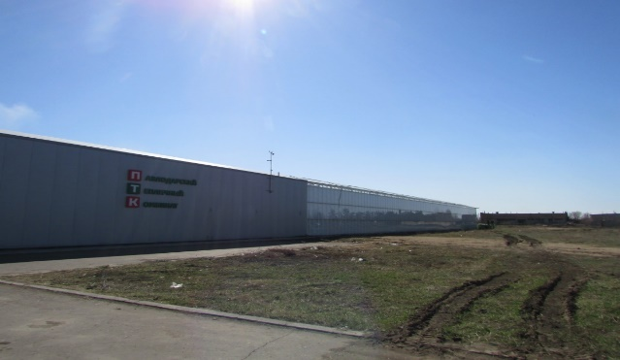
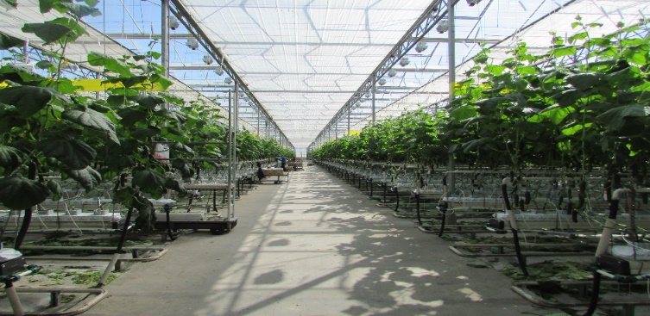
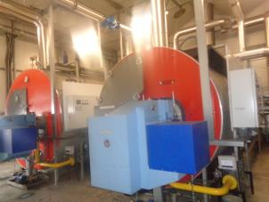
ЖЫЛЫЖАЙ КЕШЕНІНІҢ ҚҰРЫЛЫСЫ
ЖОБА БОЙЫНША ЖАЛПЫ АҚПАРАТ
Іске асыру орны | Павлодар қ., шығыс өнеркәсіптік аймағы, 449 құрылыс.
Пайдалануға беру | 2020 жылдың сәуірі
Жер учаскелерімен қамтамасыз етілуі | 3 га, жер учаскесінің жалпы ауданы 8,2 га құрайды
Көлік инфрақұрылымы | Автомобиль жолдары, темір жолдар желісінің болуы
Байланыс | Барлық қажетті байланыс бар
Жылдық өндіріс көлемі | Қияр, қызанақ жылына 3500 тонна
2. ІСКЕ АСЫРУДЫҢ БАСТАПҚЫ ШАРТТАРЫ
ЕДБ берешегін қайта қаржыландыру, ЖШС құрылтайшыларының құрамына кіру
Сатылатын мүліктің мәні | Сату құны, млн теңге* | Мерзімі | Аванс | Төлем мерзімділігі
Жылыжай кешені | 1 908 | 4 жылға дейін | Кемінде 10% | Жылына кемінде 2 рет
Жалпы ауданы 1,9722 га БӨП бар жер учаскесі | 16
Жалпы ауданы-0,72 га жер учаскесі | 7
Жылыжай кешеніне арналған жабдықтар кешені | 550
Жалпы ауданы-0,21 га жер учаскесі бар жер учаскесі (кірме автожол) | 0,2
Өсімдіктерді электродты жарықтандыру жүйесі | 549
Барлығы | 3 032
Құны тәуелсіз бағалау компаниясы жүргізген ағымдағы бағалауға байланысты өзгеруі мүмкін.
Инвестиция тарту қажеттілігі бар.
3. БАСҚА АҚПАРАТ: Барлық қажетті коммуникациялар бар. Шекараға жақын орналасуына байланысты өнімді ел ішінде және Ресей Федерациясында сату.

